Slide 1

心電感應
*a*b猜數字
ME2B: 105303051李文碩
ME2B: 105303061陳崴淇

Slide 2
題目
由電腦先出4個數字
猜中其中的數字且位置一樣為a位置不同為b，
例如:題目為1234，猜1263則為2a1b
猜完後玩家跟電腦交換，改由人出題，電腦猜

Slide 3
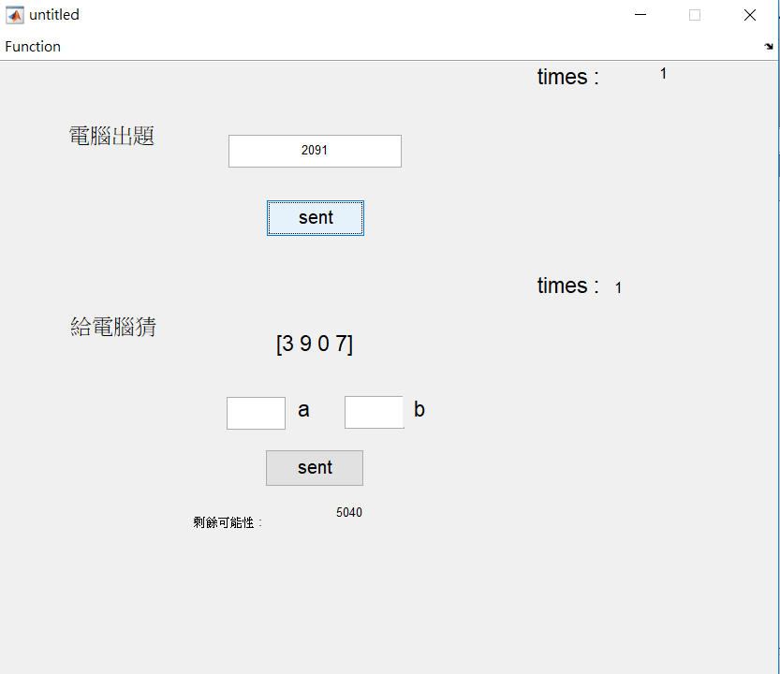
程式功能
先由電腦出題
再由玩家出題
皆會記錄猜的次數
玩家出題有防呆，防止
不小心把答案捨棄

Slide 4
結構演算
電腦出題部分
先用randperm決定電腦出的題目
之後用另外寫好的function test，裡面是3層for迴圈，第一層是裝填ab值，後2層是比對答案
人出題部分
用另一個function AnswerBase來更新電腦隨機產出數字的答案庫
例如1234是0a0b則1234會從答案庫消失

Slide 5
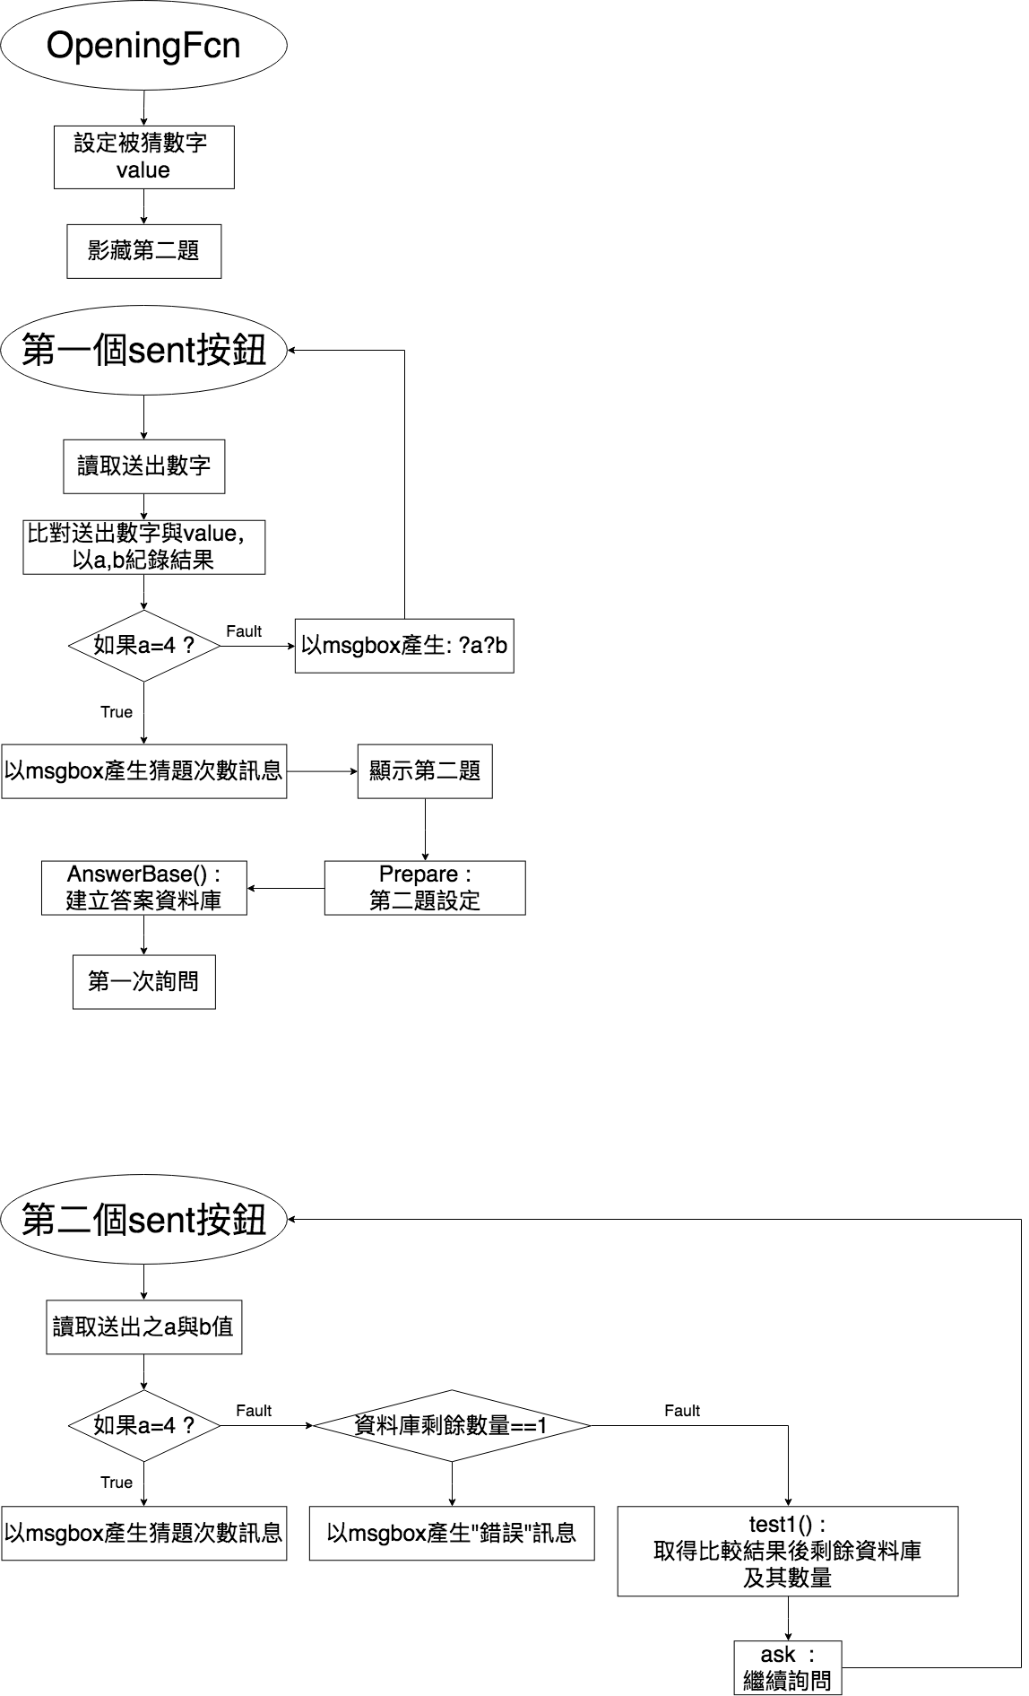
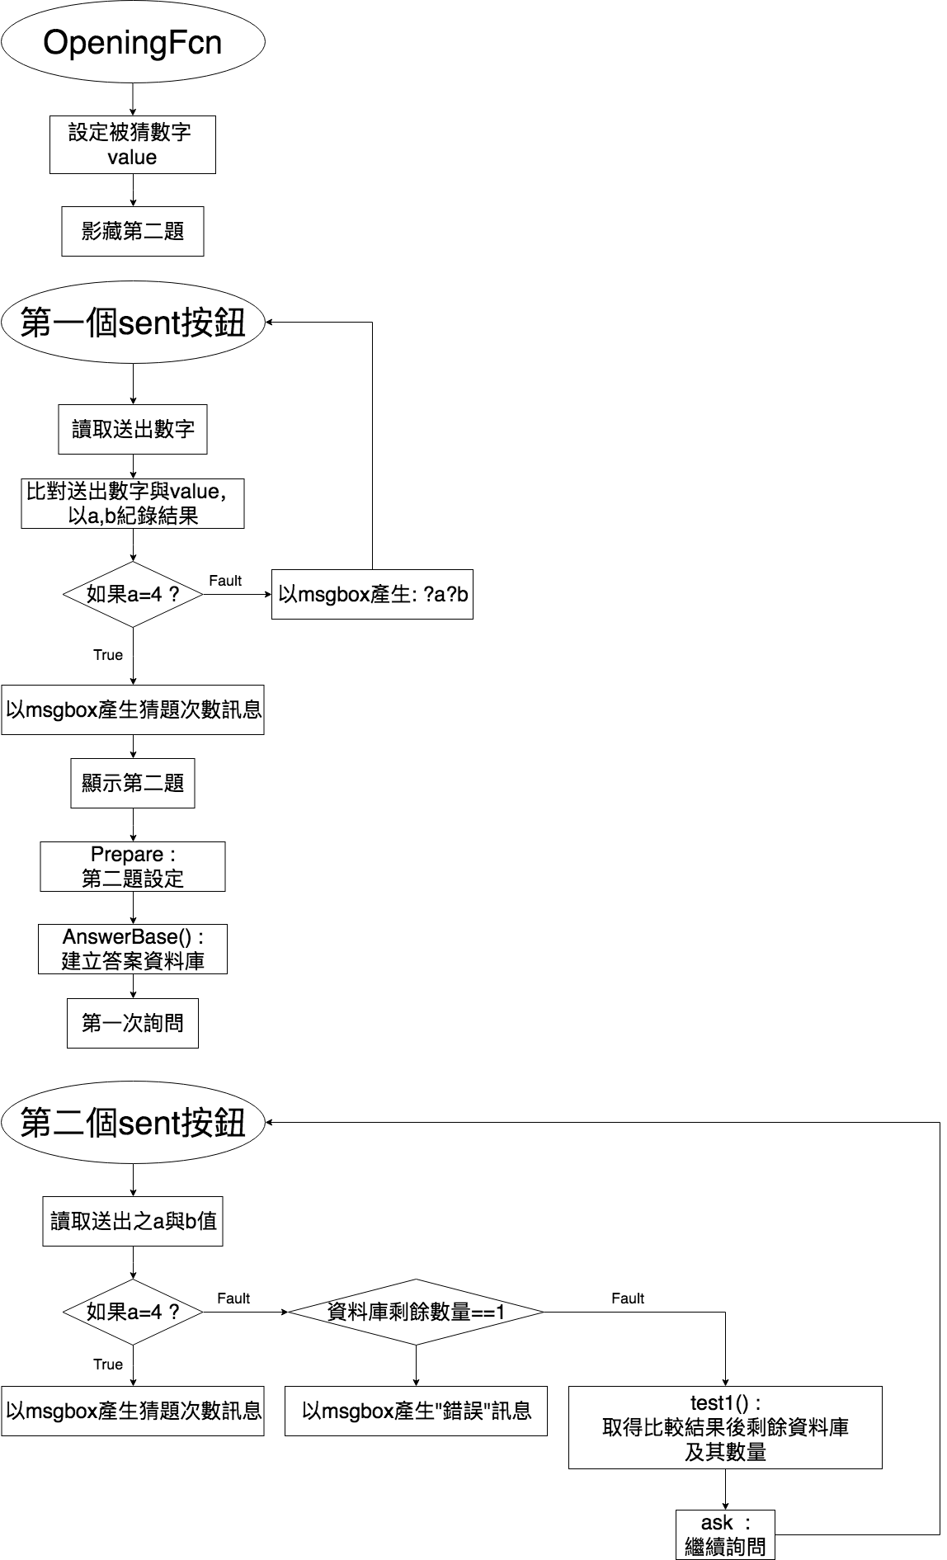
演算流程圖:

Slide 6
function AnswerBase
function x = AnswerBase(tmp)
for i=123:9876
unit_1 = rem(i,10);
unit_10 = rem(fix(i/10),10);
unit_100 = rem(fix(i/100),10);
unit_1000 = rem(fix(i/1000),10);
if unit_1~=unit_10 && unit_1~=unit_100 && unit_1~=unit_1000 && unit_10~=unit_100 && unit_10~=unit_1000 && unit_100~=unit_1000
answerBase(tmp,1) = unit_1000;
answerBase(tmp,2) = unit_100;
answerBase(tmp,3) = unit_10;
answerBase(tmp,4) = unit_1;
tmp=tmp+1;
end
end
x=answerBase;
end

Slide 7
演算流程圖:

Slide 8
function test1()
function [x y] =test1(answerBase,remaind,refer,a,b)
temp=1;
remain=0;
for i=1:remaind
aa = 0;
bb = 0;
for j=1:4
for k=1:4
if answerBase(i,j)==refer(k)
if j==k
aa=aa+1;
else
bb=bb+1;
end
end
end
end
if ((aa==a)&&(bb==b))
for k=1:4 answerbase(temp,k)=answerBase(i,k);
end
remain=remain+1;
temp=temp+1;
end
end
if remain ==0
msgbox('Cheater¡I= =+');
pause(3);
close all;
end
disp(refer);
x = remain;
y = answerbase;
end

Slide 9
分工
陳崴淇:
1. ＊A＊B猜數字遊戲的設計架構
2. 遊戲進行方式規劃
3. 主要程式的撰寫
李文碩:
1. 參考網路資源,尋找相關類似作品並從中提供相關建議
2. 特殊上課沒教的片段程式的撰寫
3. 規劃額外可能可添加之功能

